Slide 1

Sterling & Draper PORTFOLIO
PORTFOLIO · PORTFOLIO · PORTFOLIO
Vanessa Avila Segura

Slide 2

MY NAME · MY NAME · MY NAME ·
En este proyecto, se realizará un análisis del comportamiento de los usuarios que visualizan videos en cinco regiones diferentes: Estados Unidos, Francia, Rusia, India y Japón. Se estudiará cómo se comportan estos usuarios en relación con las diferentes categorías de videos disponibles y comprender cómo se comportan los usuarios que asisten a videos en cinco regiones diferentes, investigando las tendencias y patrones específicos en cada área geográfica y proporcionando información valiosa para la toma de decisiones en términos de contenido y marketing.

Slide 3
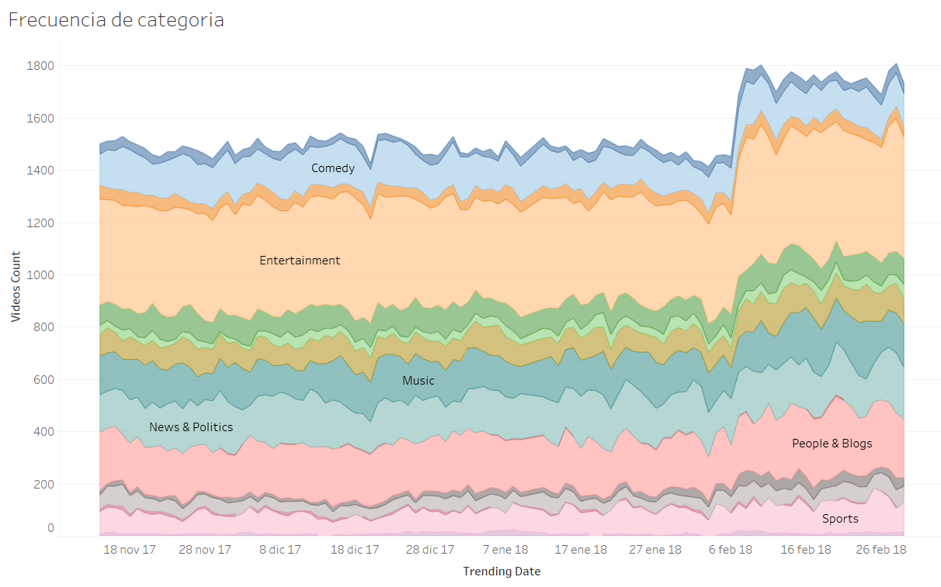
¿Qué categorías de videos estuvieron en tendencia más frecuentemente?
MY NAME · MY NAME · MY NAME ·
PORTFOLIO · PORTFOLIO · PORTFOLIO
Trending Videos By Category (Nov. 2017 – Jun. 2018)
Las categorías que estuvieron en tendencias de noviembre del 2017 a junio del 2018 son los siguientes
Entertainment
Comedy
Film and animation
Music

Slide 4

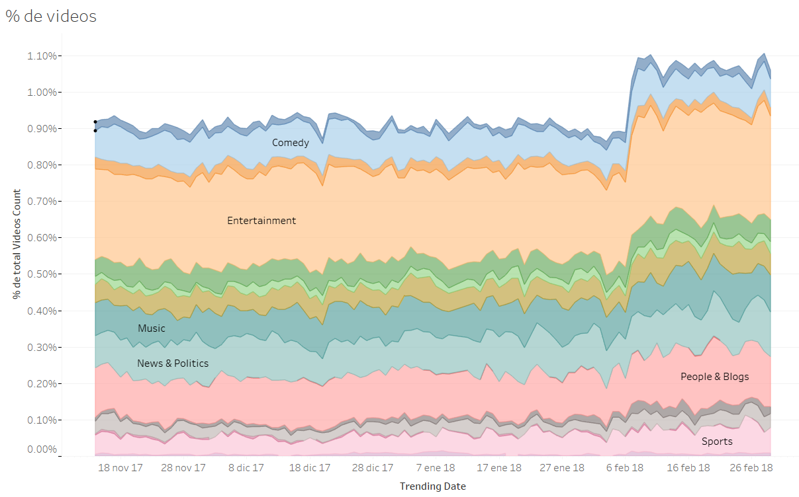
Historial de tendencias, %
PORTFOLIO · PORTFOLIO · PORTFOLIO
En cuanto a las tendencias por porcentaje se puede observar de igual manera que las categorías que mayor porcentaje tuvieron son Entertaiment siendo las de mayores asistencias, las demás categorías con porcentajes más bajos.

Slide 5
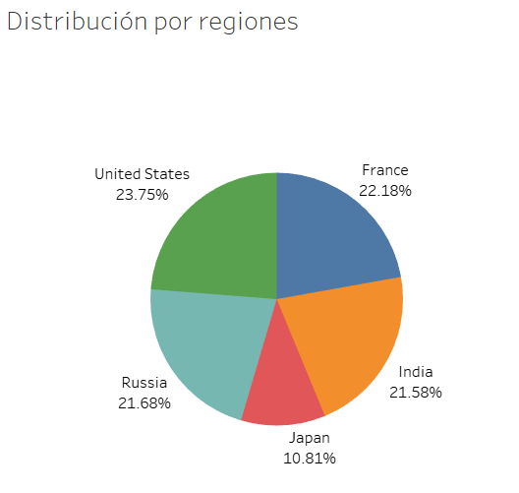
¿Cómo se distribuyeron en las regiones?
MY NAME · MY NAME · MY NAME ·
El país que más asiste videos es Estados Unidos con un porcentaje de 23.5%, seguido de Francia con 22.18%, después Rusia e India tienen un porcentaje similar de 21.68% y 21.58% respectivamente y finalmente la región con menos cantidad de videos sea Japón con 10.81% lo que significa que es casi menos de ¼ de las regiones analizada.

Slide 6
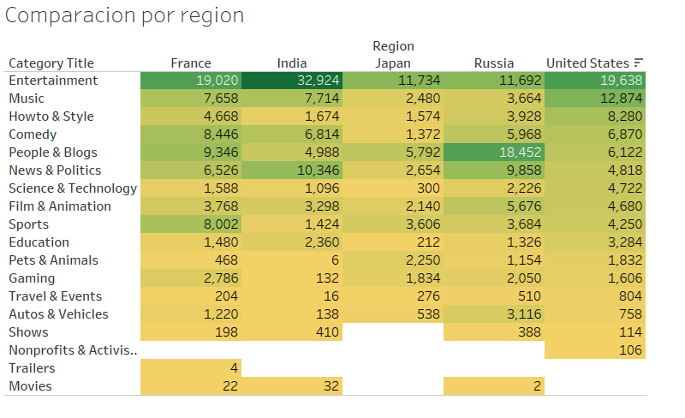

¿Qué categorías fueron particularmente populares en los Estados Unidos?
MY NAME · MY NAME · MY NAME ·
PORTFOLIO · PORTFOLIO · PORTFOLIO
Las categorías que más populares en estados unidos son:
Entertainment
Music

Slide 7

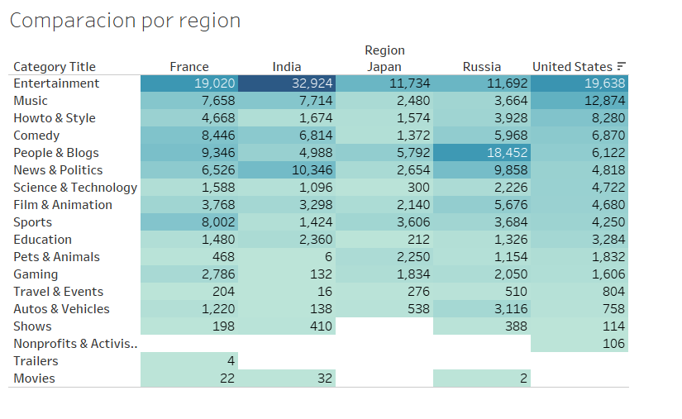
MY NAME · MY NAME · MY NAME ·
¿Hubo diferencias entre las categorías populares en Estados Unidos y en otros lugares?
Se puede observar que EEUU no asiste videos sobre películas o trailes son embargo son los únicos en asistir la categoría de Nonprofits, también se puede ver que el contenido de Rusia es bastante diferente al de las demás regiones ya que en este país lidera la categoría de People y Blogs, en India la segunda categoría después de entretenimiento es Noticia y Política.

Slide 8

Conclusiones
Preferencias regionales de categorías de videos: Se observa que las preferencias de las categorías de videos varían significativamente según la región. Mientras que la mayoría de las regiones muestran una preferencia por el entretenimiento, en Rusia la categoría de "People & Blogs" lidera en popularidad. En Estados Unidos, se destaca una menor asistencia a películas o tráilers en comparación con otras regiones, y se observa un interés destacado en contenido de organizaciones sin fines de lucro (nonprofits). Por otro lado, en Japón, no se registran asistencias a videos de shows durante el período analizado.
Distribución de asistencia de videos por región: A pesar de las diferencias en las preferencias de categorías, la mayoría de las regiones presentan una asistencia de videos relativamente consistente, con porcentajes que oscilan entre el 21% y el 23%. Sin embargo, Japón muestra una excepción notable, con una tasa de asistencia considerablemente más baja, alrededor del 10%.
Estas conclusiones resaltan la importancia de comprender las preferencias regionales en el consumo de contenido de video para adaptar las estrategias de contenido y marketing de manera efectiva. La personalización de contenido según las preferencias locales puede ayudar a aumentar la participación del público y mejorar la efectividad de las campañas de marketing en cada región específica.
https://public.tableau.com/app/profile/vanessa.avila.segura/viz/Proyecto12/Dashboard?publish=yes
PORTFOLIO · PORTFOLIO · PORTFOLIO

